Slide 1
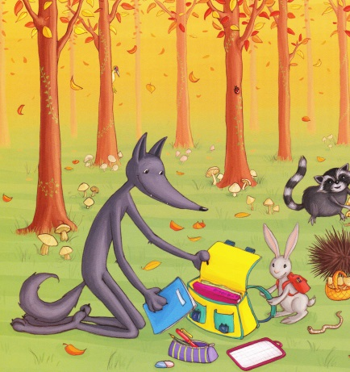
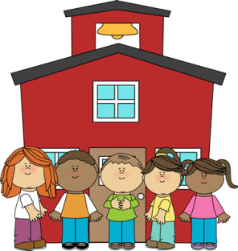


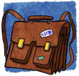

SEPTEMBRE 2025
lundi | mardi | mercredi | jeudi | vendredi | samedi | dimanche
1 | 2 | 3 | 4 | 5 | 6 | 7
8 | 9 | 10 | 11 | 12 | 13 | 14
15 | 16 | 17 | 18 | 19 | 20 | 21
22 | 23 | 24 | 25 | 26 | 27 | 28
29 | 30
rentrée
automne

Slide 2
SEPTEMBRE 2025
lundi | mardi | mercredi | jeudi | vendredi | samedi | dimanche
1 | 2 | 3 | 4 | 5 | 6 | 7
8 | 9 | 10 | 11 | 12 | 13 | 14
15 | 16 | 17 | 18 | 19 | 20 | 21
22 | 23 | 24 | 25 | 26 | 27 | 28
29 | 30
rentrée
automne

Slide 3
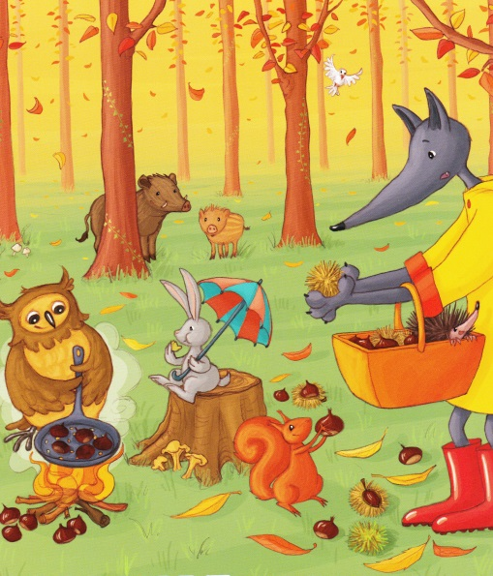




OCTOBRE 2025
lundi | mardi | mercredi | jeudi | vendredi | samedi | dimanche
 |  | 1 | 2 | 3 | 4 | 5
6 | 7 | 8 | 9 | 10 | 11 | 12
13 | 14 | 15 | 16 | 17 | 18 | 19
20 | 21 | 22 | 23 | 24 | 25 | 26
27 | 28 | 29 | 30 | 31
Halloween

Slide 4
OCTOBRE 2025
lundi | mardi | mercredi | jeudi | vendredi | samedi | dimanche
 |  | 1 | 2 | 3 | 4 | 5
6 | 7 | 8 | 9 | 10 | 11 | 12
13 | 14 | 15 | 16 | 17 | 18 | 19
20 | 21 | 22 | 23 | 24 | 25 | 26
27 | 28 | 29 | 30 | 31
Halloween

Slide 5
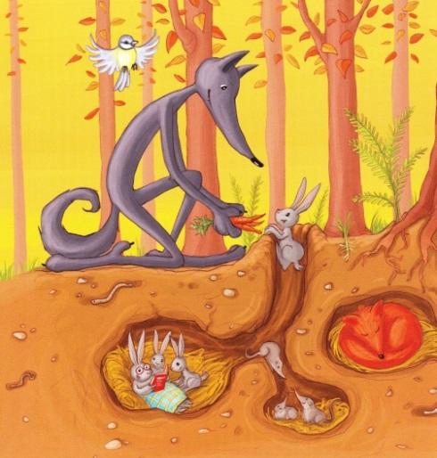
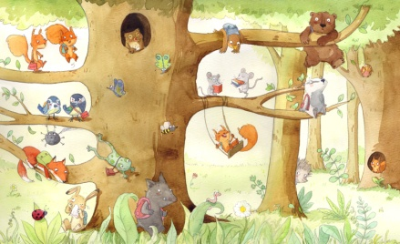
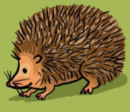
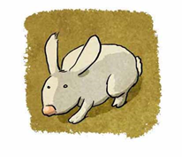

NOVEMBRE 2025
lundi | mardi | mercredi | jeudi | vendredi | samedi | dimanche
 |  |  |  |  | 1 | 2
3 | 4 | 5 | 6 | 7 | 8 | 9
10 | 11 | 12 | 13 | 14 | 15 | 16
17 | 18 | 19 | 20 | 21 | 22 | 23
24 | 25 | 26 | 27 | 28 | 29 | 30
Armistice 1918

Slide 6
NOVEMBRE 2025
lundi | mardi | mercredi | jeudi | vendredi | samedi | dimanche
 |  |  |  |  | 1 | 2
3 | 4 | 5 | 6 | 7 | 8 | 9
10 | 11 | 12 | 13 | 14 | 15 | 16
17 | 18 | 19 | 20 | 21 | 22 | 23
24 | 25 | 26 | 27 | 28 | 29 | 30
Armistice 1918

Slide 7
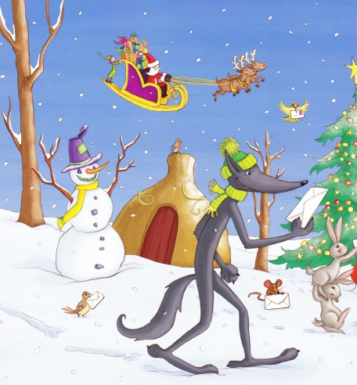

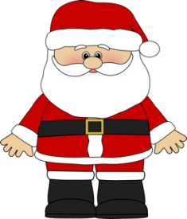

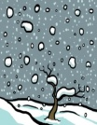
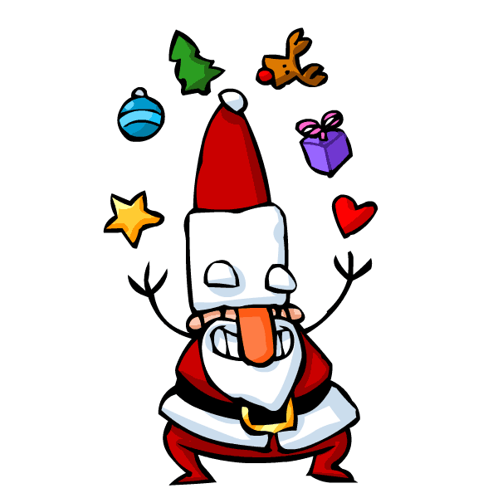
DECEMBRE 2025
lundi | mardi | mercredi | jeudi | vendredi | samedi | dimanche
1 | 2 | 3 | 4 | 5 | 6 | 7
8 | 9 | 10 | 11 | 12 | 13 | 14
15 | 16 | 17 | 18 | 19 | 20 | 21
22 | 23 | 24 | 25 | 26 | 27 | 28
29 | 30 | 31
Hiver
Noël

Slide 8
DECEMBRE 2025
lundi | mardi | mercredi | jeudi | vendredi | samedi | dimanche
1 | 2 | 3 | 4 | 5 | 6 | 7
8 | 9 | 10 | 11 | 12 | 13 | 14
15 | 16 | 17 | 18 | 19 | 20 | 21
22 | 23 | 24 | 25 | 26 | 27 | 28
29 | 30 | 31
Hiver
Noël

Slide 9
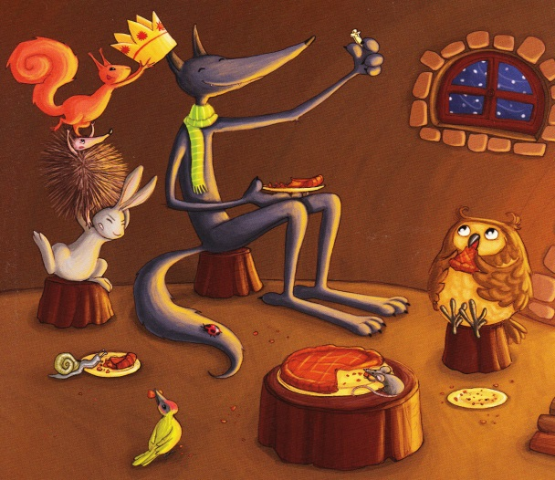
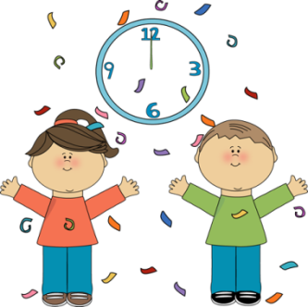
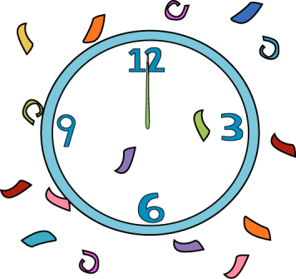



JANVIER 2026
lundi | mardi | mercredi | jeudi | vendredi | samedi | dimanche
 |  |  | 1 | 2 | 3 | 4
5 | 6 | 7 | 8 | 9 | 10 | 11
12 | 13 | 14 | 15 | 16 | 17 | 18
19 | 20 | 21 | 22 | 23 | 24 | 25
26 | 27 | 28 | 29 | 30 | 31
Jour de l’an
Epiphanie

Slide 10
JANVIER 2026
lundi | mardi | mercredi | jeudi | vendredi | samedi | dimanche
 |  |  | 1 | 2 | 3 | 4
5 | 6 | 7 | 8 | 9 | 10 | 11
12 | 13 | 14 | 15 | 16 | 17 | 18
19 | 20 | 21 | 22 | 23 | 24 | 25
26 | 27 | 28 | 29 | 30 | 31
Jour de l’an
Epiphanie

Slide 11
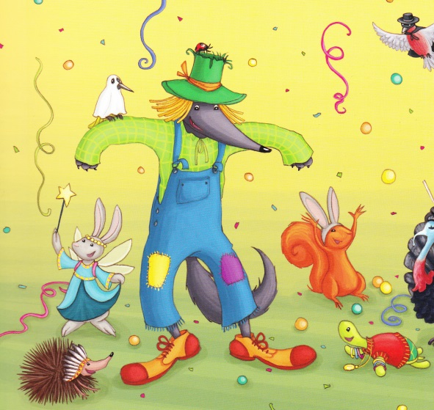
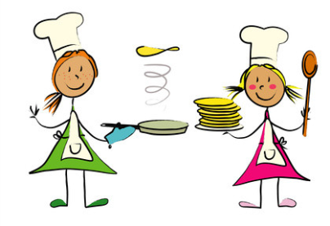
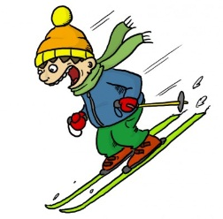


FEVRIER 2026
lundi | mardi | mercredi | jeudi | vendredi | samedi | dimanche
 |  |  |  |  |  | 1
2 | 3 | 4 | 5 | 6 | 7 | 8
9 | 10 | 11 | 12 | 13 | 14 | 15
16 | 17 | 18 | 19 | 20 | 21 | 22
23 | 24 | 25 | 26 | 27 | 28
Chandeleur
Mardi Gras

Slide 12
FEVRIER 2026
lundi | mardi | mercredi | jeudi | vendredi | samedi | dimanche
 |  |  |  |  |  | 1
2 | 3 | 4 | 5 | 6 | 7 | 8
9 | 10 | 11 | 12 | 13 | 14 | 15
16 | 17 | 18 | 19 | 20 | 21 | 22
23 | 24 | 25 | 26 | 27 | 28
Chandeleur
Mardi Gras

Slide 13
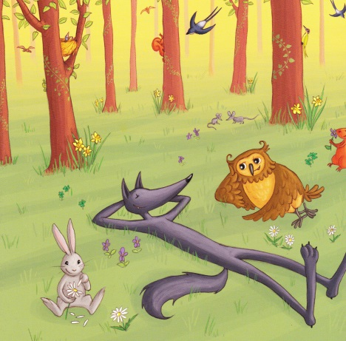







MARS 2026
lundi | mardi | mercredi | jeudi | vendredi | samedi | dimanche
 |  |  |  |  |  | 1
2 | 3 | 4 | 5 | 6 | 7 | 8
9 | 10 | 11 | 12 | 13 | 14 | 15
16 | 17 | 18 | 19 | 20 | 21 | 22
23 | 24 | 25 | 26 | 27 | 28 | 29
30 | 31
printemps

Slide 14
MARS 2026
lundi | mardi | mercredi | jeudi | vendredi | samedi | dimanche
 |  |  |  |  |  | 1
2 | 3 | 4 | 5 | 6 | 7 | 8
9 | 10 | 11 | 12 | 13 | 14 | 15
16 | 17 | 18 | 19 | 20 | 21 | 22
23 | 24 | 25 | 26 | 27 | 28 | 29
30 | 31
printemps

Slide 15
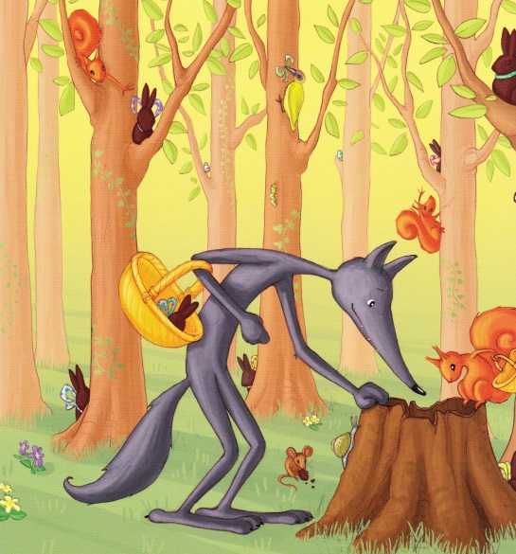

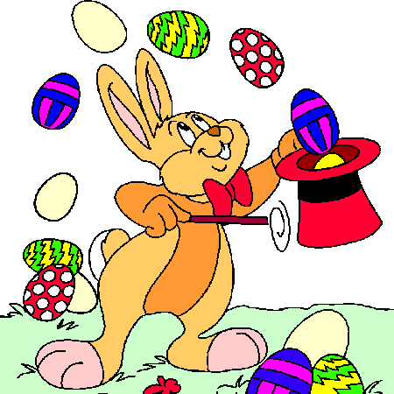


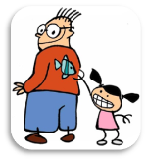

AVRIL 2026
lundi | mardi | mercredi | jeudi | vendredi | samedi | dimanche
 |  | 1 | 2 | 3 | 4 | 5
6 | 7 | 8 | 9 | 10 | 11 | 12
13 | 14 | 15 | 16 | 17 | 18 | 19
20 | 21 | 22 | 23 | 24 | 25 | 26
27 | 28 | 29 | 30
Pâques

Slide 16
AVRIL 2026
lundi | mardi | mercredi | jeudi | vendredi | samedi | dimanche
 |  | 1 | 2 | 3 | 4 | 5
6 | 7 | 8 | 9 | 10 | 11 | 12
13 | 14 | 15 | 16 | 17 | 18 | 19
20 | 21 | 22 | 23 | 24 | 25 | 26
27 | 28 | 29 | 30
Pâques

Slide 17
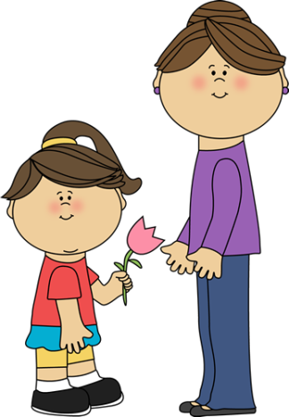
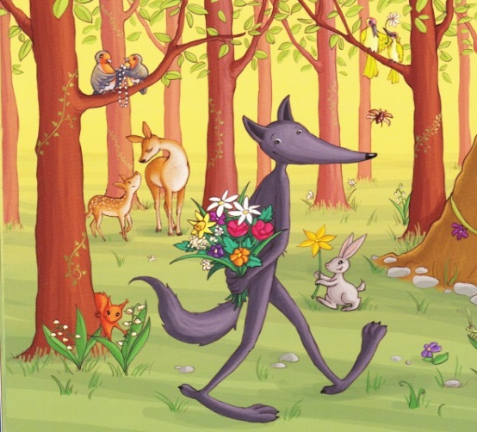





MAI 2026
lundi | mardi | mercredi | jeudi | vendredi | samedi | dimanche
 |  |  |  | 1 | 2 | 3
4 | 5 | 6 | 7 | 8 | 9 | 10
11 | 12 | 13 | 14 | 15 | 16 | 17
18 | 19 | 20 | 21 | 22 | 23 | 24
25 | 26 | 27 | 28 | 29 | 30 | 31
Fête travail
Armistice 45
Ascension
Pentecôte
Fête des mères

Slide 18
MAI 2026
lundi | mardi | mercredi | jeudi | vendredi | samedi | dimanche
 |  |  |  | 1 | 2 | 3
4 | 5 | 6 | 7 | 8 | 9 | 10
11 | 12 | 13 | 14 | 15 | 16 | 17
18 | 19 | 20 | 21 | 22 | 23 | 24
25 | 26 | 27 | 28 | 29 | 30 | 31
Fête travail
Armistice 45
Ascension
Pentecôte
Fête des mères

Slide 19
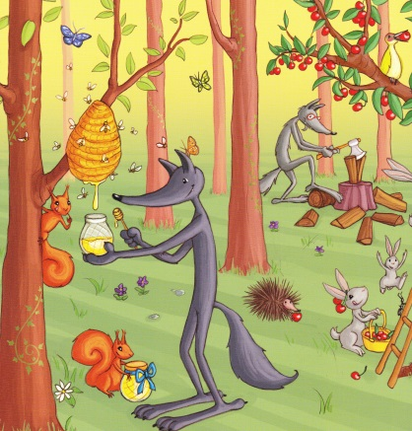
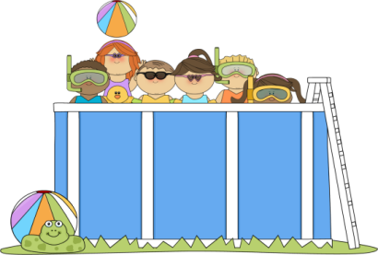

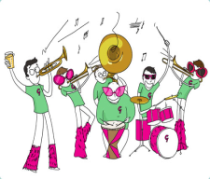
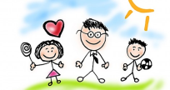

JUIN 2026
lundi | mardi | mercredi | jeudi | vendredi | samedi | dimanche
1 | 2 | 3 | 4 | 5 | 6 | 7
8 | 9 | 10 | 11 | 12 | 13 | 14
15 | 16 | 17 | 18 | 19 | 20 | 21
22 | 23 | 24 | 25 | 26 | 27 | 28
29 | 30
Fête des pères
été

Slide 20
JUIN 2026
lundi | mardi | mercredi | jeudi | vendredi | samedi | dimanche
1 | 2 | 3 | 4 | 5 | 6 | 7
8 | 9 | 10 | 11 | 12 | 13 | 14
15 | 16 | 17 | 18 | 19 | 20 | 21
22 | 23 | 24 | 25 | 26 | 27 | 28
29 | 30
Fête des pères
été

Slide 21
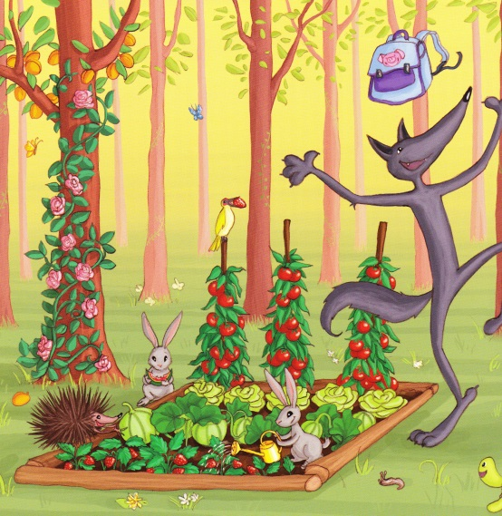




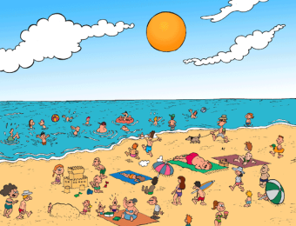

JUILLET 2026
lundi | mardi | mercredi | jeudi | vendredi | samedi | dimanche
 |  | 1 | 2 | 3 | 4 | 5
6 | 7 | 8 | 9 | 10 | 11 | 12
13 | 14 | 15 | 16 | 17 | 18 | 19
20 | 21 | 22 | 23 | 24 | 25 | 26
27 | 28 | 29 | 30 | 31
Fête nationale

Slide 22
JUILLET 2026
lundi | mardi | mercredi | jeudi | vendredi | samedi | dimanche
 |  | 1 | 2 | 3 | 4 | 5
6 | 7 | 8 | 9 | 10 | 11 | 12
13 | 14 | 15 | 16 | 17 | 18 | 19
20 | 21 | 22 | 23 | 24 | 25 | 26
27 | 28 | 29 | 30 | 31
Fête nationale

Slide 23
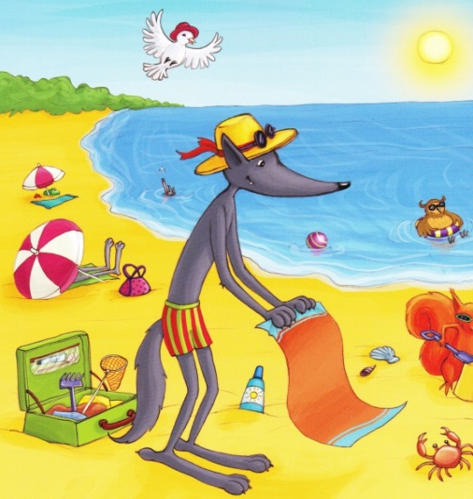







AOUT 2026
lundi | mardi | mercredi | jeudi | vendredi | samedi | dimanche
 |  |  |  |  | 1 | 2
3 | 4 | 5 | 6 | 7 | 8 | 9
10 | 11 | 12 | 13 | 14 | 15 | 16
17 | 18 | 19 | 20 | 21 | 22 | 23
24 | 25 | 26 | 27 | 28 | 29 | 30
31

